Slide 1
5G en France
Présentation 2021

Slide 2
Plan
La 5G, Définitions et déploiement
La 5G et la médecine
La 5G et l’industrie
La 5G et les Smart cities
5G : quel impact sur la société ?

Slide 3
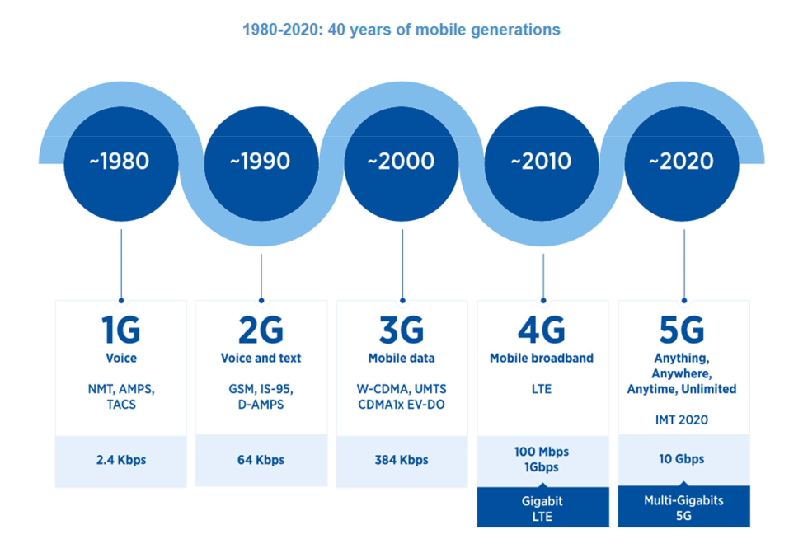
5G, Définitions et déploiement
Introduction
UIT → Union Internationale de Télécommunications → définit les différentes générations de téléphonie mobile en fixant des exigences et des niveaux de performances
3GPP → ETSI & TIA
5G NR → 3GPP
Notes:
1980 → 1ère génération de téléphonie mobile sans fil est apparue
Cycle des génération de téléphone mobile est de 10 ans environ → 5G 2020

Slide 4
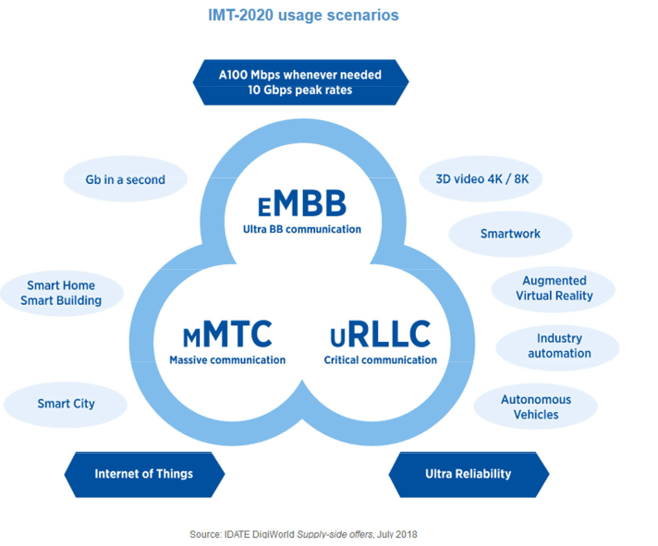
5G, Définitions et déploiement
Introduction
3 cas d’usage :
- eMBB → communication ultra haut débit
- mMTC → communications entre objets.
- uRLLC → les communications dites critiques, pour lesquelles la fiabilité et le temps de réponse sont primordiaux.
Notes:
La 5G est la première génération de téléphonie mobile à être conçue pour des cas d’usage autres que la voix et la donnée.
L’eMBB pour enhanced Mobile Broad Band
Le mMTC pour massive Machine Time Communication

Slide 5
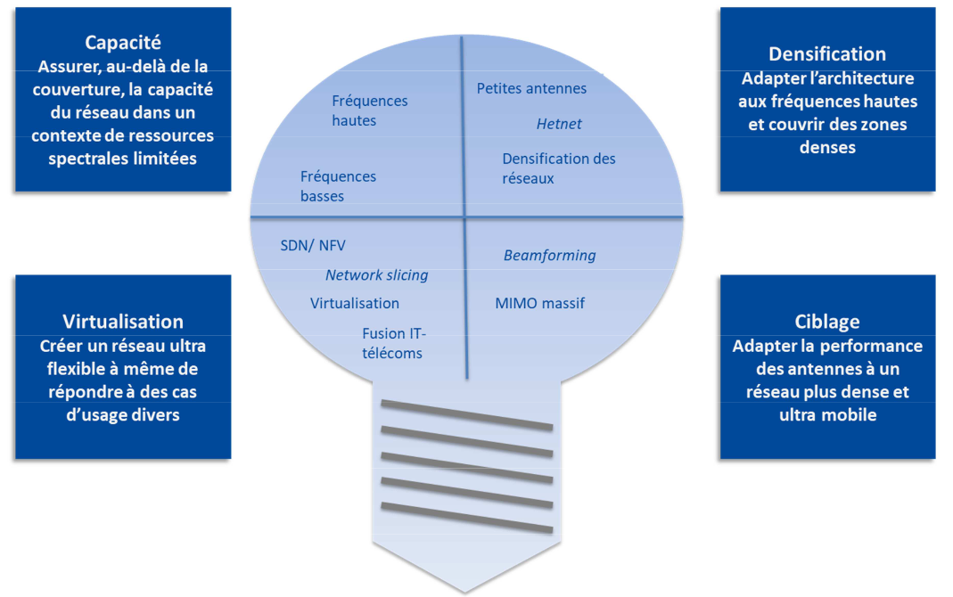
5G, Définitions et déploiement
Cahier des charges
Comparaison des performances 4G/5G**
Performances | 4G | 5G
Débit maximal (Gbit/s) | 1 | 10
Débit utilisateur (Mbit/s) | 10 | 100
Latence (millisecondes) | 40 | 1
Efficacité énergétique | x1 | x100
Débit sur une zone (Mbit/s/m²) | 0.1 | 10
Figure 4 : mots clés des solutions envisagées pour les réseaux 5G
Notes:
Pour atteindre ces objectifs, tout un éventail de technologies doit être mis en œuvre.

Slide 6
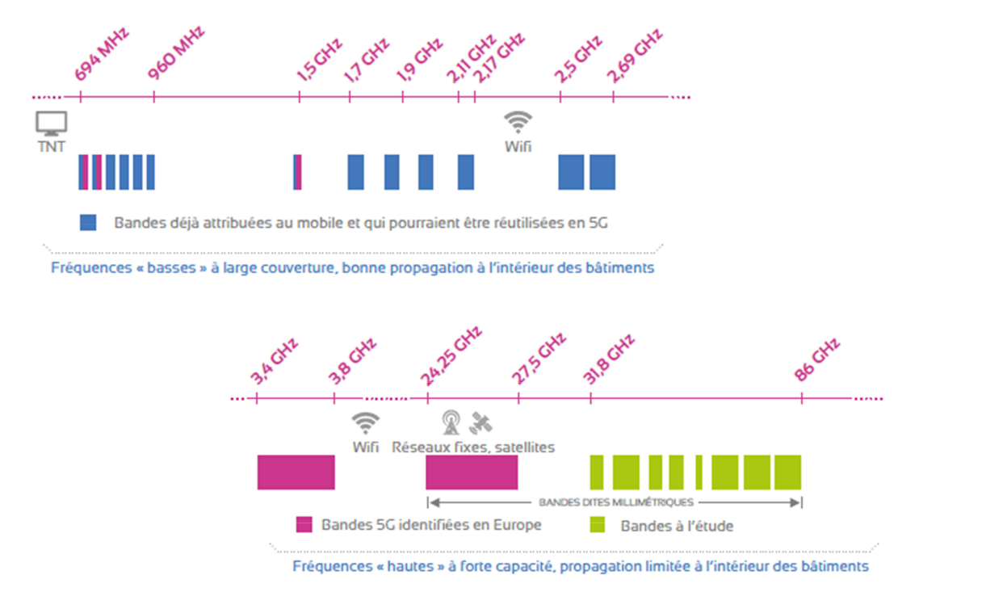
5G, Définitions et déploiement
Les fréquences utilisées
Le choix d’une bande de fréquence → compromis entre couverture et capacité
Basse Fréquence→ bonne couverture mais pas bon débit
Haute Fréquence → conditions de propagation sont plus difficiles mais très bon débit
Fréquences +++ , plus les longueurs d’onde sont courtes et plus l’exposition devient superficielle.
10 GHz → propagation limitée aux premières de couche de la peau
1GHz→ bonne couverture, pas de Beamforming
Haute Fréquence → bande millimétriques
Notes:
Capacité +++ → monter en fréquence +++ → largeurs de bandes plus grandes +++
couverture (définie par la taille de la zone où le service est accessible)
capacité (caractérisée par exemple par le débit obtenu).
Dans ce contexte, la 5G disposera d’une gamme élargie pour son déploiement :
Réutilise la spectre déjà alloué pour la téléphonie mobile ( bande de fréquences de 1GHz) → bonne couverture
New bandes de fréquences notamment dans les bandes millimétriques → utilisées pour la première fois pour des services grand public → augmentation de la capacité

Slide 7
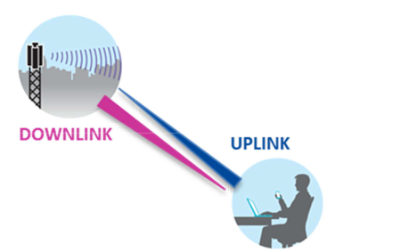
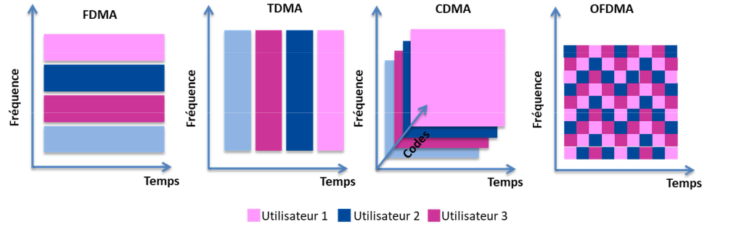
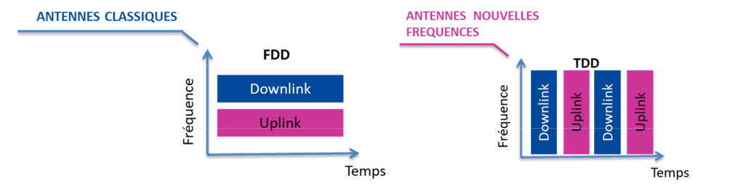
5G, Définitions et déploiement
Technologies utilisées
Duplexage
FDD → Bandes déjà allouées
TDD → New bandes de fréquences
Modulation
FDMA(1G) – TDMA(2G) – CDMA(3G) – OFDMA(4G)
5G → OFDMA
Notes:
Duplexage → mode de circulation utilisé pour transmettre les données to Uplink et Downlink
FDD(Frequency Division Duplexing) → il s’agit d’un mode de circulation à double sens, chaque voie à sa bande de fréquences réservée. Des blocs de fréquences sont ainsi réservés pour les transmissions downlink et d’autres pour les transmissions uplink
Cependant, les échanges de données entre les antennes d’un réseau de téléphonie mobile et les mobiles apparaissent aujourd’hui très largement déséquilibrés dans le sens descendant (des antennes vers les mobiles).
FDD n’est pas assez flexible pour tenir compte de ce déséquilibre entre flux de données downlink et uplink.
TDD(Time Division Duplexing) → mieux tirer parti de tout le spectre disponible dans le sens descendant
Il consiste à utiliser la même bande de fréquences mais le sens de transmission variera au cours du temps
Warning : tdd → provoque des interférences entre antennes et terminaux,
Solution : synchronisation des réseaux, bande de gardes ou séparation spatiale des émetteurs ( géographiques)
Le multiplexage permet de faire passer plusieurs informations sur un même canal de transmission.
OFDMA consiste à transmettre simultanément des signaux sur plusieurs porteuses différentes ce qui résulte en de fortes variabilités des niveaux instantanés du fait d’interférences constructives et destructives

Slide 8
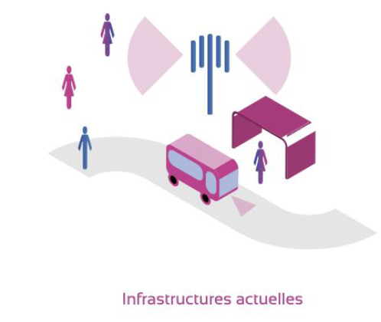
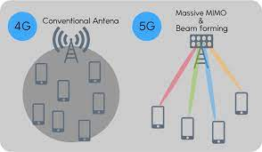
5G, Définitions et déploiement
Technologies utilisées
Antennes
Bande déjà alloué → pas de Beamforming
5G nouveautés: Antennes intelligentes à faisceaux orientables (MIMO) + Beamforming
Notes:
la 5G utilisera des antennes intelligentes, appelées « MIMO ». Elles comportent de très nombreuses petites antennes miniaturisées permettant de focaliser le faisceau sur une zone donnée (c’est ce qu’on appelle le beamforming). Ce type d’antennes permet de diriger le signal radio uniquement vers les utilisateurs quand ils en ont besoin au lieu d’être émis dans toutes les directions de manière constante.
Couplée avec des bandes de fréquences hautes, l’utilisation de ces antennes permettra d’accroître fortement les débits
MIMO → permettent de focaliser le faisceau d’onde radio sur une zone donnée
Grâce à l’utilisation d’antennes à faisceaux orientables, la 5g permet une couverture plus précise, ce qui diminue l’exposition et les interférences

Slide 9
La 5G et la médecine
Pourquoi la 5G dans le milieu hospitalier ?
Les blocs opératoires connectés
médecine nomade et à domicile
hôpital et service d’urgence connectés
Notes:
Au-delà du confort que la 5G va apporter au grand public, il s’agit surtout d’une innovation qui va proposer de proposer de nombreux défis dans énormément de domaines dont on va vous parler maintenant.
Pour commencer je vais aborder la médecine.
La médecine est un des domaines présentant le plus de possibilité, ici je vais parler de quelque cas mais il y a beaucoup d’autre application que je ne vais pas aborder. Pour commencer les blocs opératoires connectés rendu possible par le débit et surtout la très faible latence de la 5G, on voit notamment une opération chirurgicale sur un truite réalisé entièrement à distance avec retour visuel et haptique rendu possible par 100 ms de latence.
La médecine nomade et à domicile on parle ici d’objet connecté permettant de suivre les patients en dehors des murs de l’hôpital. Pour ce qui est du dernier point on cherche à établir une connexion permanente et haut débit entre l’hôpital et les ambulances, ou au sein de l’hôpital réparti sur 4 réseaux différents.

Slide 10
La 5G et la médecine, en France
Quatre projets innovants et actuels
5G-Tours
Engage 5G and beyond
Projet Octopus (« Innov Lab 5G »)
5G Vertical ISS
Deux hôpitaux de test
CHU de Rennes
CHU de Toulouse
Notes:
Voici 4 projets majeurs dont la plupart ont une envergure européenne actuellement portés par des acteurs français et étudié en France. Notamment 5G Vertical ISS qui vise à assurer la couverture 5G des bâtiments, des services de géolocalisation, et une interopérabilité avec les réseaux existants. Pour ce qui est du projet Engage 5G and beyond il vise notamment au développement de solutions permettant la supervision des signes vitaux à distance et le déploiement de réseau privé. Le projet octopus vise à développer l’imagerie nomade en temps réel grâce à une sonde connectée par le biais de la 5G à un cloud. Ça serait utile dans le contexte d’ambulance connectée par exemple, pour assurer une prise en charge du patient au plus tôt. On parlera du 5G-Tours qui est un très gros projet européen autour de la 5G dans le prochain slide.

Slide 11
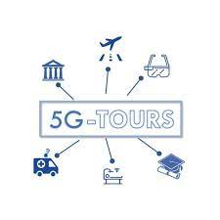
L’hôpital et les urgences du futur
La surveillance de la santé et la hiérarchisation des communications
Le téléguidage pour le diagnostic et l’aide à l'intervention
La salle d’opération sans fil
L’acheminement optimal des ambulances
Notes:
Ce projet est orienté sur le suivi à distance des paramètres vitaux et la notification d’urgence, un routage optimal de l’ambulance et le télédiagnostic.
Plus précisément, en fonction des incidents rencontrés, en favorisant la surveillance à distance des malades, principalement pour les personnes ayant des maladies chroniques.
Dans ce cas c’est axé sur la fourniture de soin d’urgence le plus tôt possible avant l’arrivé dans l’hôpital donc ça rejoint l’idée de l’ambulance connectée.
La salle d’opération sans fil on en parlera dans la slide suivante. Et finalement on parle aussi de navigation en temps réel mêlant tous les éléments à prendre en compte comme les imprévus sur la route, l’hôpital le plus optimal par rapport à la situation et le lieu de l’accident.

Slide 12
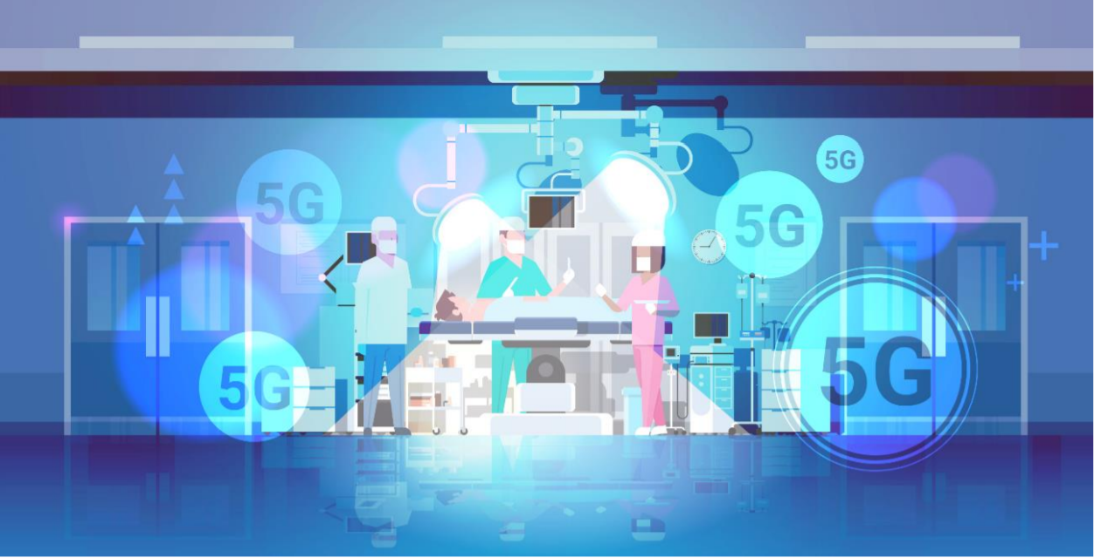
Blocs opératoires du futur
CHU de Rennes
Connection
Mobilité
Notes:
Donc là on va aborder un cas mis à l’étude au sein du CHU de Rennes, pour étudier le bloc opératoire du futur. Via des applications, la mise au point d’outils d’assistance et de réalité augmentée. Ici l’idée c’est de pousser les capacités de la 5G au maximum autant en terme de bande passante que de latence. Par exemple, lors d’une intervention cardiaque complexe qui nécessite des rayons X et de l’échographie, on aurait un appareil mobile qui renvoie son flux d’image en 5G vers le serveur de traitement et qui le retransmet après l’avoir traité directement au chirurgien équipé de lunettes connectées, permettant d’échanger avec un collègue à distance, tjs en temps réel. La disparition des connexion filaires et la centralisation des données est une aide précieuse également.

Slide 13
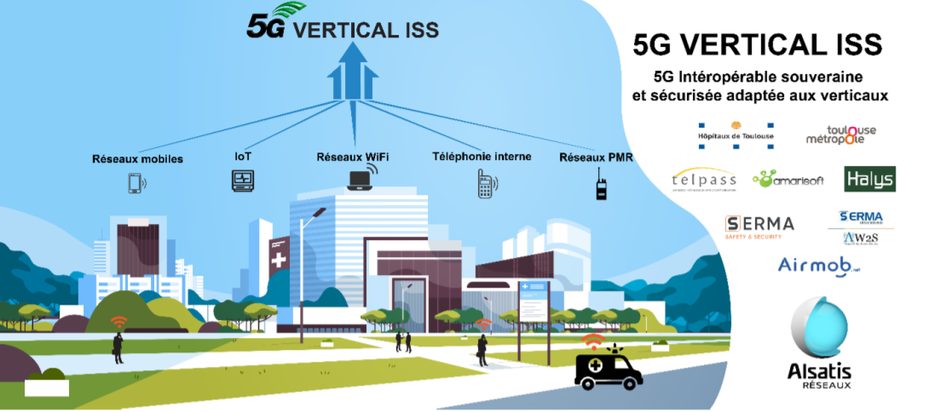
A Toulouse
Un premier réseau de très haute disponibilité
Un deuxième réseau pour l’accès sécurisé
Un troisième réseau pour la remontée de données
Un quatrième réseau pour les services de confort
Notes:
Pour ce dernier cas on se retrouve au CHU de Toulouse où le gros problème réside dans la très mauvaise réception mobile et l’impossibilité d’assurer une communication de bout en bout efficace. Dans ce sens le projet 5G Vertical ISS veut déployer une solution 5G interopérable, souveraine et sécurisée, l’objectif était d’apporter les services attendus (ultra haut débit, faible latence, résilience) mais également l’ensemble des passerelles nécessaires à l’intégration des usages et réseaux existants.
De plus grâce à la fonctionnalité de network slicing dont à parlé mon collègue plus tôt on pourrait ensuite imaginer la mise en place de 4 réseaux distinct qui serait découpé comme suit *montrer la 1ere ligne* pour les usages prioritaires (blocs opératoires, réanimations, urgences), *montrer la 2eme ligne* des praticiens aux données des patients, *montrer la 3eme ligne* du matériel hospitalier et d’objets connectés et le dernier *montrer la 4eme ligne* pour le divertissement des patients.

Slide 14
La 5G et l’industrie
L’interaction entre les machines
Les boucles de régulation
Les capteurs sans fil
Les véhicules autonomes (AGV)
La réalité augmentée (RA)
Notes:
Maintenant je vais rapidement aborder un deuxième domaine concernant l’industrie. Avec l’arrivée de la 5G on constate l’apparition des usines 4.0 dont les principales prétentions sont les suivantes. Tout ça est rendu possible grâce au débit très important, la capacité d’interconnexion de capteurs et la latence très faible.

Slide 15
Les usines connectées en France
Le site Schneider Electric du Vaudreuil, deux cas d’usage en test
La réalité virtuelle pour optimiser la maintenance des machines
Un robot de téléprésence pour déambuler dans l’usine depuis l’autre bout du monde
Le projet Symbiose, une usine 4.0 en France avec Lacroix Electronics pour fin 2021
performance industrielle
écosystème connecté
opérateur augmenté
Notes:
On a en France le site Schenider Electric du Vaudreuil qui a mis deux cas d’usage en place. Première la réalité virtuelle qui permettrait d’afficher les infos d’une machine directement sur les lunettes connectées de l’opérateur pour rendre la maintenant plus efficace. Pour le deuxième cas il s’agit d’un robot de téléprésence, qui permettrait de visiter l’usine depuis l’autre bout du monde et puis pourquoi pas interagir avec les machines si besoin grâce au très faible débit.

Slide 16
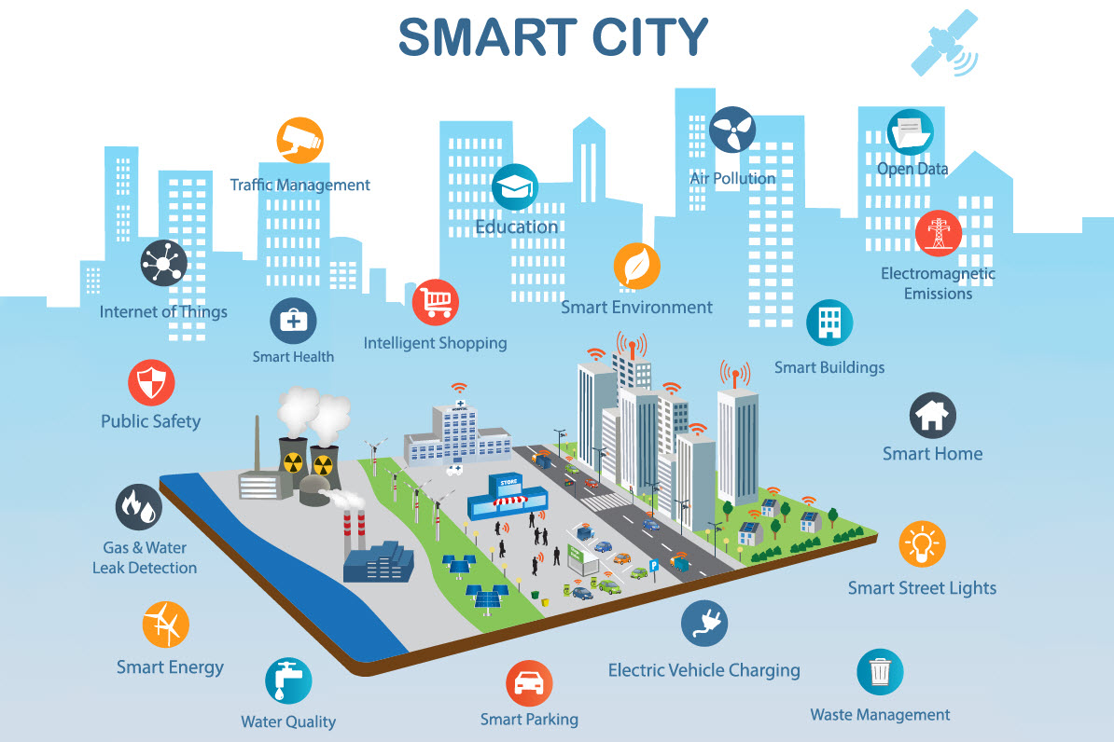
La 5G et la ville intelligente
En 2050, la population mondiale sera constitué de plus de 60% de citadins
Le très haute connectivité de la 5G permettra l’émergence d’applications diverses et variés pour la ville
la 5G permettra aux villes de mieux maîtriser leurs investissements et de proposer des services adaptées
Notes:
Une ville intelligente est une zone urbaine qui utilise différents types de capteurs électroniques pour collecter des données, puis utiliser les connaissances acquises à partir de ces données pour gérer efficacement les actifs, les ressources et les services
Face à cette urbanisation croissante et à l’évolution des comportements, les villes doivent relever ces multiples défis et transformations qui demandent un changement radical dans la gestion de leurs services et de leurs infrastructures.

Slide 17
5G : quel impact sur la Société ?

Slide 18
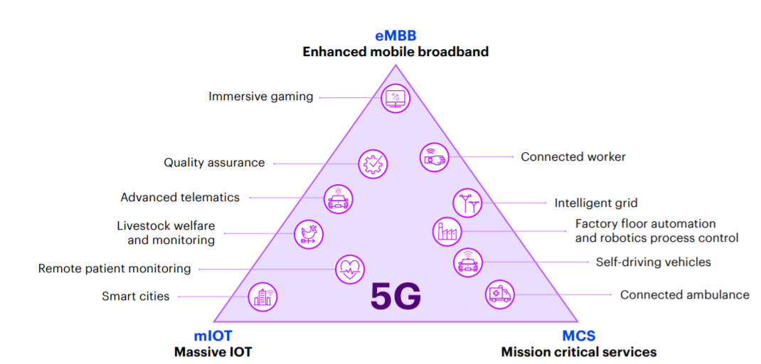
Les nouveaux impacts de la 5G
La diversité des besoins change les règles du jeu
La nouveauté principale par rapport aux générations précédentes est que les innovations de la 5G concerneront tous les secteurs
La 5G ouvrira la voie aux innovations
La 5G constitue aussi en enjeu de compétitivité pour le pays
Source : Accenture Analysis

Slide 19
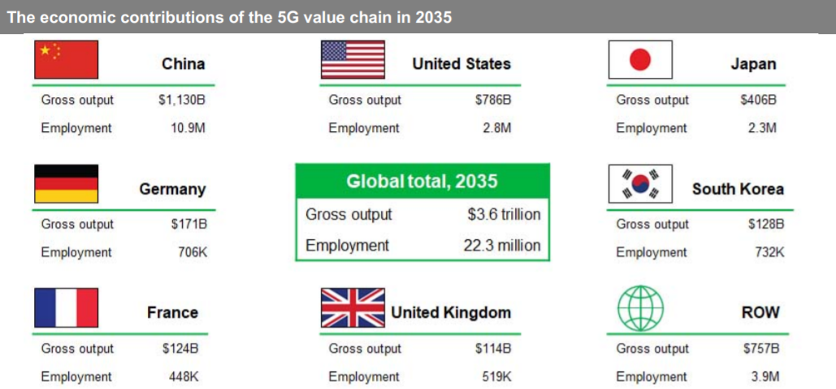
Aspects économiques
En matière d’emplois, la 5g permettra de créer plus de 400 milles emplois en France d’ici 2035
Une création de valeur de plus de 120 milliards de dollars
Source : OMDIA
Source: IHS Markit

Slide 20
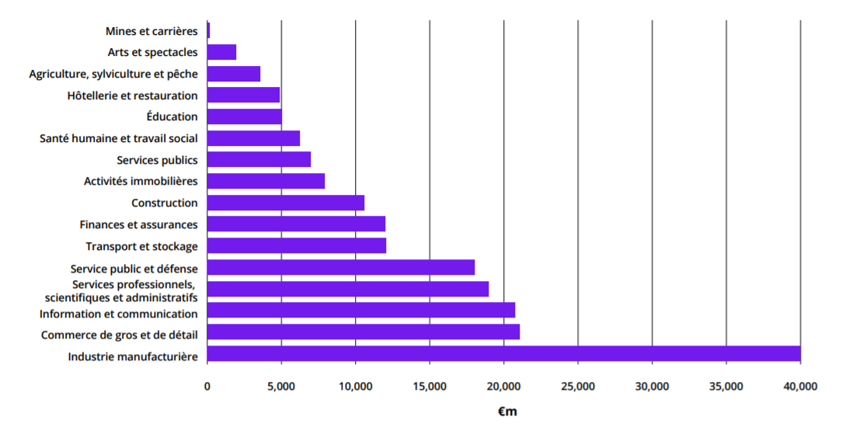
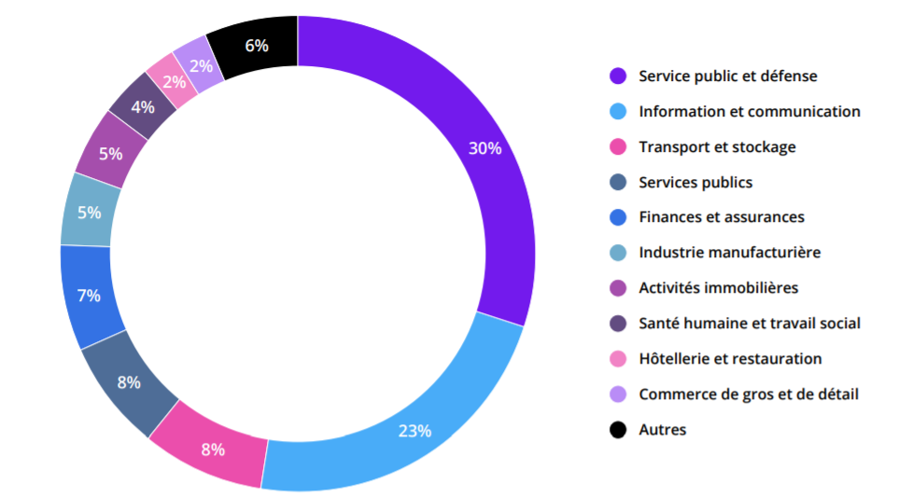
Aspect économique

Slide 21
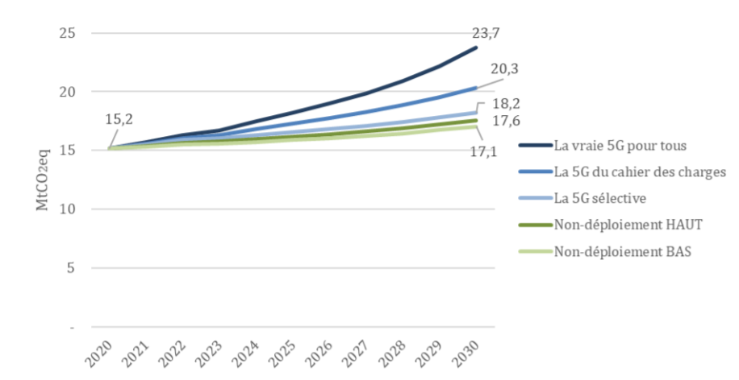
Aspects environnementales
A-t-on vraiment besoin de la 5G ?
Déployée en masse, la 5G va augmenter l’impact énergétique du numérique
En cas de déploiement massif de la 5G, la consommation électrique des réseaux serait multipliée par 3,6, soit une hausse d’environ 12 TWh
D’après le Haut Conseil pour le Climat, le déploiement de la 5G devrait engendrer une augmentation de 18 à 44 % de l’empreinte carbone du numérique à horizon 2030
Source: Haut conseil pour le climat
Notes:
La consommation d’électricité en France pour les usages numériques représenterait aujourd’hui près de 10% de la consommation totale d’électricité
Les émissions de gaz à effet de serre des réseaux de télécommunications en France devraient croître significativement au cours de la prochaine décennie, que la 5G soit déployée (+55% à +145%) ou non (+46% à +52%). Cela s’explique par les projections de consommation d’énergie des réseaux qui sont toutes en hausse, comme évoqué dans les parties précédentes ; des hausses plus rapides que la baisse des facteurs d’émission. La part des réseaux dans l’empreinte carbone du numérique en France devrait croître mais rester très minoritaire avec 5% en 2020 contre 6,5% à 7,8% en 2030 selon les scénarios et variantes (cf. Graphique 31).

Slide 22
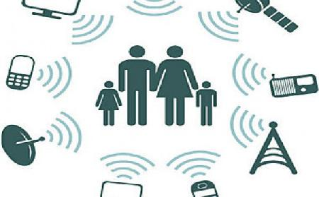
Aspect sanitaire
Les inquiétudes sur les dangers de la 5G pour la santé sont-elles fondées ?
Un manque de données scientifiques
Les niveaux mesurés, de l'ordre de 0,4 V/m à 3,2 V/m, restent très inférieurs à la valeur limite réglementaire, fixée à 61 V/m pour cette bande de fréquence (source : ANFR)
À partir de 10 GHz, l'énergie électromagnétique ne pénètre pratiquement plus dans le corps. 99% des rayonnements seraient absorbés par la peau
Notes:
Le travail d’identification des publications a mis en évidence un manque important, voire une absence de données relatives aux effets biologiques et sanitaires potentiels dans les bandes de fréquences considérées.

